Slide 1
6장. 비지도 학습

Slide 2
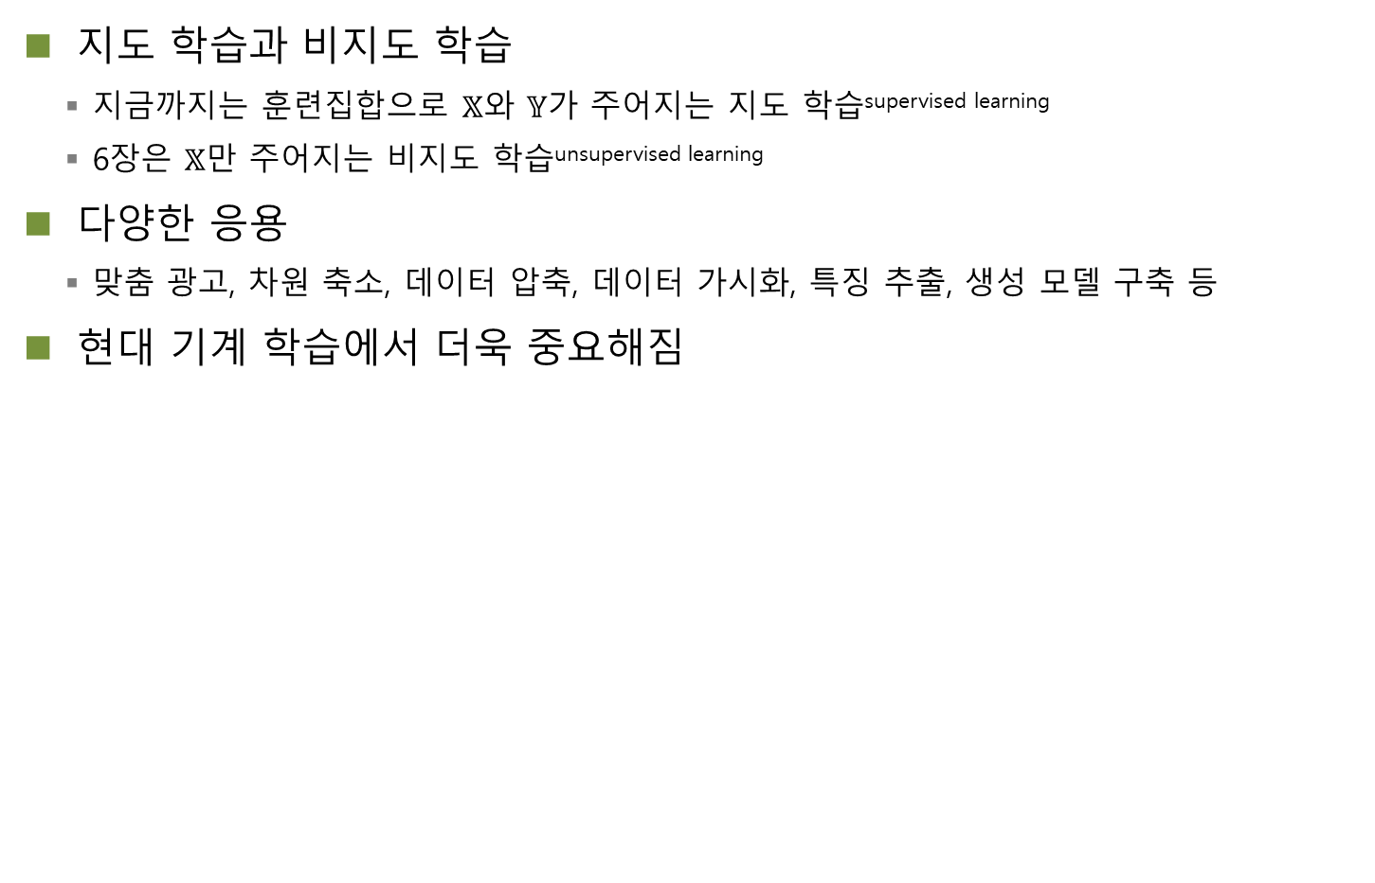
PREVIEW
지도 학습과 비지도 학습
지금까지는 훈련집합으로 $𝕏$와 $𝕐$가 주어지는 지도 학습^{supervised learning}
6장은 $𝕏$만 주어지는 비지도 학습^{unsupervised learning}
다양한 응용
맞춤 광고, 차원 축소, 데이터 압축, 데이터 가시화, 특징 추출, 생성 모델 구축 등
현대 기계 학습에서 더욱 중요해짐
[ 비지도 학습의 대표적인 세 가지 과업 ]
(1) 확률밀도 추정,
(2) 특징 공간 변환,
(3) 군집화
최근 딥러닝 발달로 특징 공간 변환이 상대적으로 중요한 과업이 되었다.
[ 비지도 학습의 응용 ]
유사한 고객을 찾아 그룹을 묶기
데이터 압축 & 데이터 가시화
변화가 심한 패턴으로부터 분별력 높은 특징을 추출
새로운 샘플을 자동 생성하는 생성 모델 구축

Slide 3
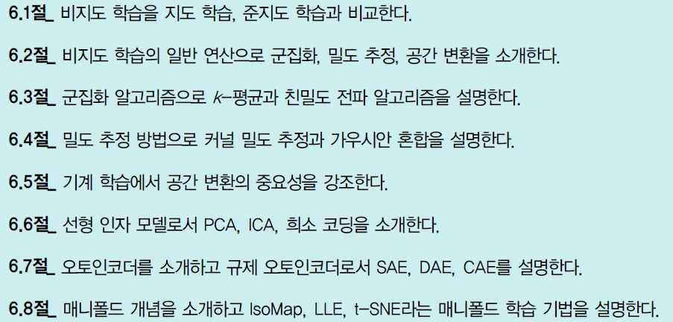

Slide 4
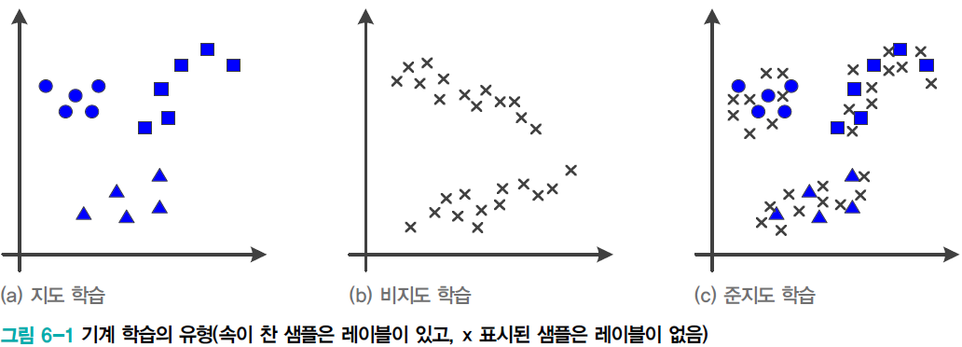
6.1 지도 학습과 비지도 학습, 준지도 학습
세 가지 유형의 학습
지도 학습: 모든 훈련 샘플이 레이블 정보를 가짐
비지도 학습: 모든 훈련 샘플이 레이블 정보를 가지지 않음 ← 6장의 주제
준지도 학습: 레이블을 가진 샘플과 가지지 않은 샘플이 섞여 있음 ← 7장의 주제

Slide 5
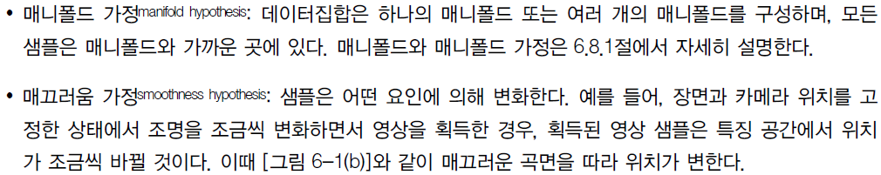
6.1 지도 학습과 비지도 학습, 준지도 학습
기계 학습이 사용하는 두 종류의 지식
훈련집합
사전 지식^{prior knowledge}(세상의 일반적인 규칙)
중요한 두 가지 사전 지식
비지도 학습과 준지도 학습은 사전 지식을 더 명시적으로 사용
훈련집합이라는 명시적인 정보뿐만 아니라,
세상의 일반적인 규칙으로부터 얻을 수 있는 사전 지식과 같은 암시적인 정보도 활용한다.
지도 학습, 비지도 학습, 준지도 학습 모두 매니폴드 가정과 매끄러움 가정을 토대로 삼아 알고리즘을 설계한다.
지도 학습은 레이블 정보를 받으므로, 목적함수가 학습 과정을 주도한다. 따라서, 이 가정들은 목적함수의 모양과 특정을 규정하는 방식으로 암시적으로 나타난다.
반면, 비지도 학습이나 준지도 학습에서는 이 가정들을 좀 더 명시적으로 사용하는 경향이 있다. 예를 들어, 군집화는 가까운 샘플을 찾아 같은 군집에 배정하는 연산을 이용하는데, 이때 매니폴드 가정을 사용하는 셈이다.

Slide 6
6.2 비지도 학습
6.2.1 비지도 학습의 일반 과업
6.2.2 비지도 학습의 응용 과업

Slide 7
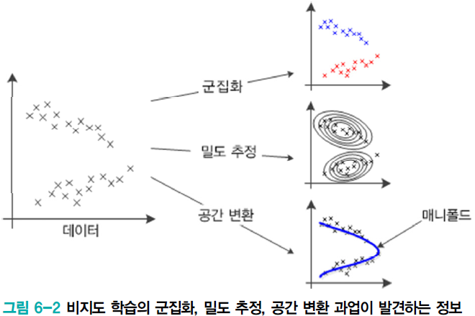
6.2.1 비지도 학습의 일반 과업
세 가지 일반 과업
군집화: 유사한 샘플을 모아 같은 그룹으로 묶는 일
밀도 추정: 데이터로부터 확률분포를 추정하는 일
공간 변환: 원래 특징 공간을 저차원 또는 고차원 공간으로 변환하는 일
데이터에 내재한 구조를 잘 파악하여 새로운 정보를 발견해야 함
비지도 학습은 지도 학습과 마찬가지로 최적화 문제로 공식화하여 문제를 푼다.
그렇다면, 입력에 대한 출력, 즉 목푯값이 없는 상황에서 어떻게 목적함수를 설계할 수 있나?
결국, 데이터에 내재한 구조를 얼마나 잘 파악하고 표현하는지에 성공 여부가 달려 있다.

Slide 8
6.2.2 비지도 학습의 응용 과업
아주 많은 응용(서로 밀접하게 연관)
군집화의 응용
맞춤 광고, 영상 분할, 유전자 데이터 분석, SNS 실시간 검색어 분석하여 사람들의 관심 파악 등
밀도 추정의 응용
분류, 생성 모델 구축 등
공간 변환의 응용
데이터 가시화, 데이터 압축, 특징 추출(표현 학습) 등
데이터 기시화나 데이터 압축은 정보 손실을 최소화하면서 저차원으로 변환하는 것이 목적이지만,
특징 추출에서는 차원의 크기는 중요하지 않고 분류나 회귀 문제를 푸는 데 더 유리한 특징 공간으로 변환하느냐가 중요하다.

Slide 9
6.3 군집화
6.3.1 k-평균 알고리즘
6.3.2 친밀도 전파 알고리즘

Slide 10
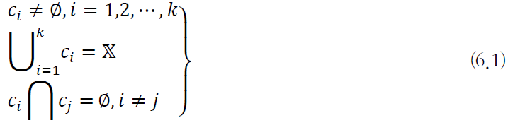
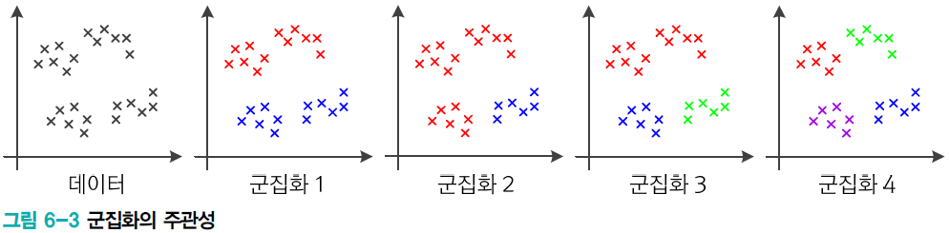
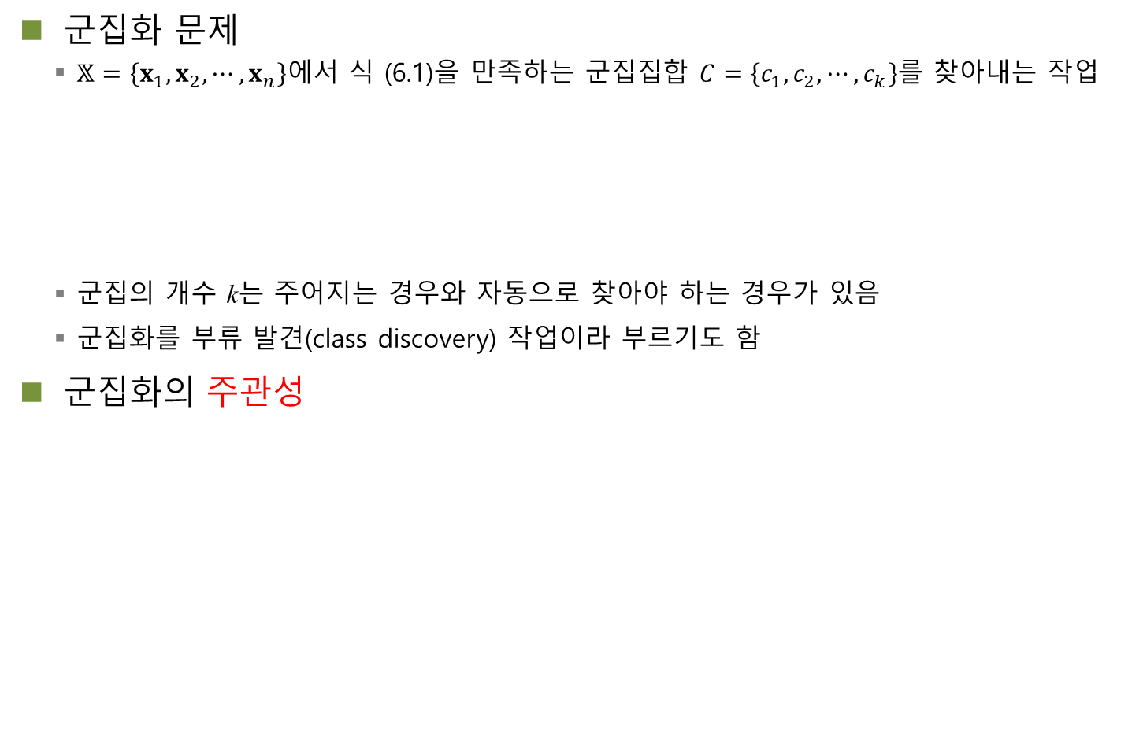
6.3 군집화
군집화 문제
$𝕏=\left\{x_{1},x_{2},⋯,x_{n}\right\}$에서 식 (6.1)을 만족하는 군집집합 $C=\left\{c_{1},c_{2},⋯,c_{k}\right\}$를 찾아내는 작업
군집의 개수 k는 주어지는 경우와 자동으로 찾아야 하는 경우가 있음
군집화를 부류 발견(class discovery) 작업이라 부르기도 함
군집화의 주관성
조건1) 모든 군집이 하나 이상의 샘플을 가져야 함.
조건2,3) 모든 샘플이 단 하나의 군집에 속해야 함.
경성 군집화(hard clustering): 한 샘플이 하나의 군집에 속하도록 강제하는 방식
연성 군집화(soft clustering): 샘플마다 군집에 속하는 정도를 다르게 할 수 있는 방식

Slide 11
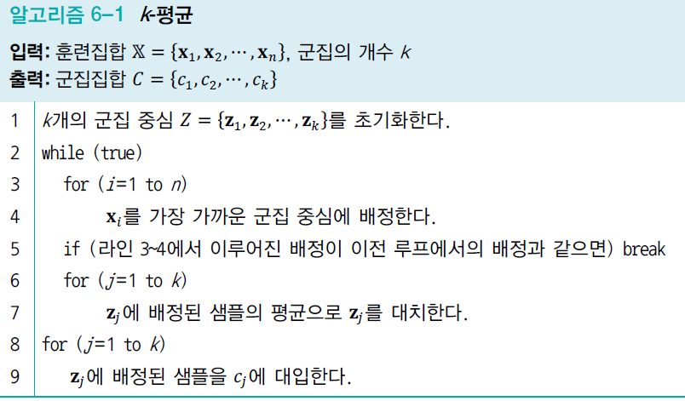
6.3.1 k-평균 알고리즘
k-평균 알고리즘의 특성
원리 단순하지만 성능이 좋아 인기 좋음
직관적으로 이해하기 쉽고 구현 쉬움
(단점) 군집 개수 k를 미리 지정해야 함
임의로 초기화 또는 데이터 분포에 대한 개략적인 사전 지식을 활용
수렴
새로운 평균값으로 update

Slide 12
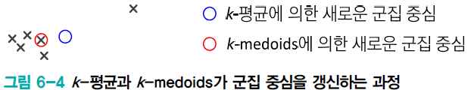
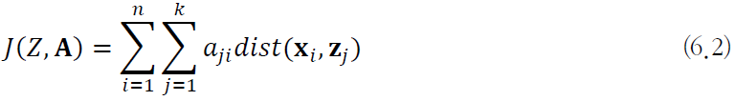
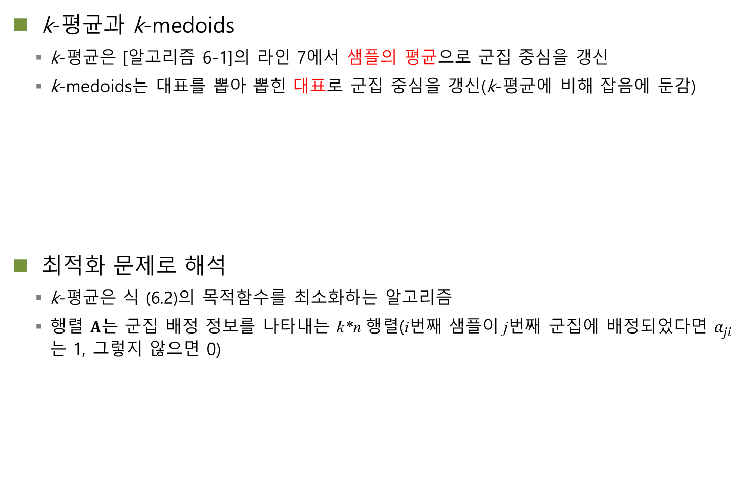
6.3.1 k-평균 알고리즘
k-평균과 k-medoids
k-평균은 [알고리즘 6-1]의 라인 7에서 샘플의 평균으로 군집 중심을 갱신
k-medoids는 대표를 뽑아 뽑힌 대표로 군집 중심을 갱신(k-평균에 비해 잡음에 둔감)
최적화 문제로 해석
k-평균은 식 (6.2)의 목적함수를 최소화하는 알고리즘
행렬 $A$는 군집 배정 정보를 나타내는 k*n 행렬(i번째 샘플이 j번째 군집에 배정되었다면 $a_{ji}$는 1, 그렇지 않으면 0)
n: 샘플
k: 군집

Slide 13
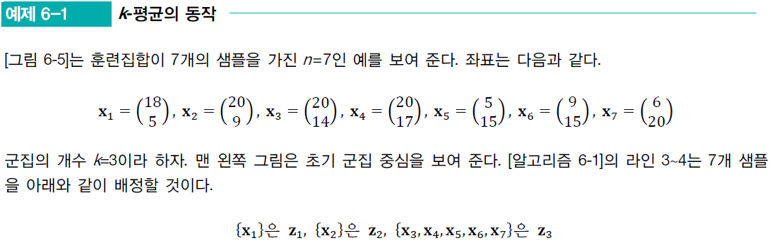
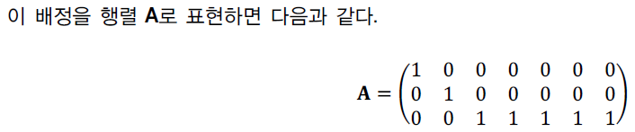
6.3.1 k-평균 알고리즘

Slide 14
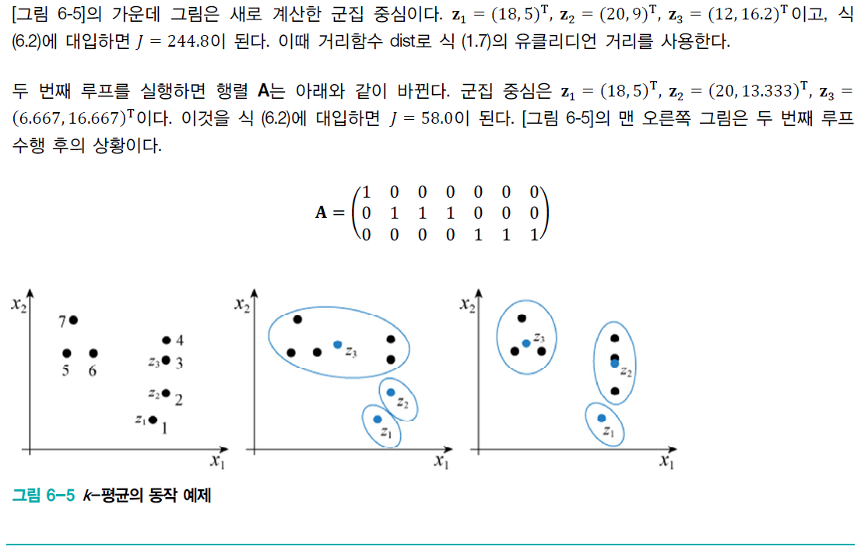
6.3.1 k-평균 알고리즘

Slide 15
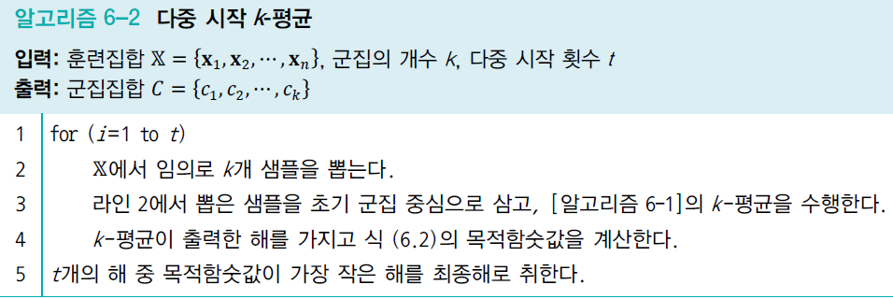
6.3.1 k-평균 알고리즘
다중 시작 k-평균
k-평균은 [알고리즘 6-1]의 라인 1에서 초기 군집 중심이 달라지면 최종 결과가 달라짐
다중 시작은 서로 다른 초기 군집 중심을 가지고 여러 번 수행한 다음, 가장 좋은 품질의 해를 취함

Slide 16
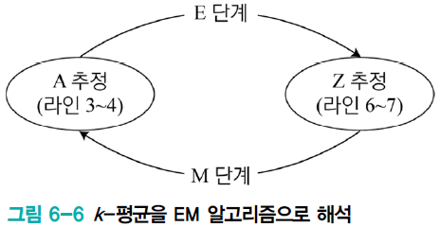
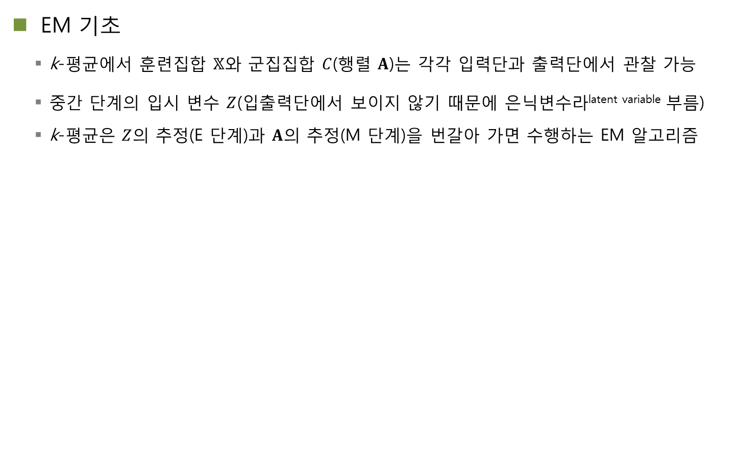
6.3.1 k-평균 알고리즘
EM 기초
k-평균에서 훈련집합 $𝕏$와 군집집합 $C$(행렬 $A$)는 각각 입력단과 출력단에서 관찰 가능
중간 단계의 입시 변수 $Z$(입출력단에서 보이지 않기 때문에 은닉변수라^{latent variable} 부름)
k-평균은 $Z$의 추정(E 단계)과 $A$의 추정(M 단계)을 번갈아 가면 수행하는 EM 알고리즘
E단계 – 은닉변수를 추정
M단계 – 매개변수를 추정
k-means는 비교적 단순한 알고리즘이라 굳이 EM 알고리즘으로 해석하지 않아도 무방하지만,
혼합 가우시안 모델은 EM 알고리즘이 매우 좋은 해석 방법이 될 수 있다.

Slide 17
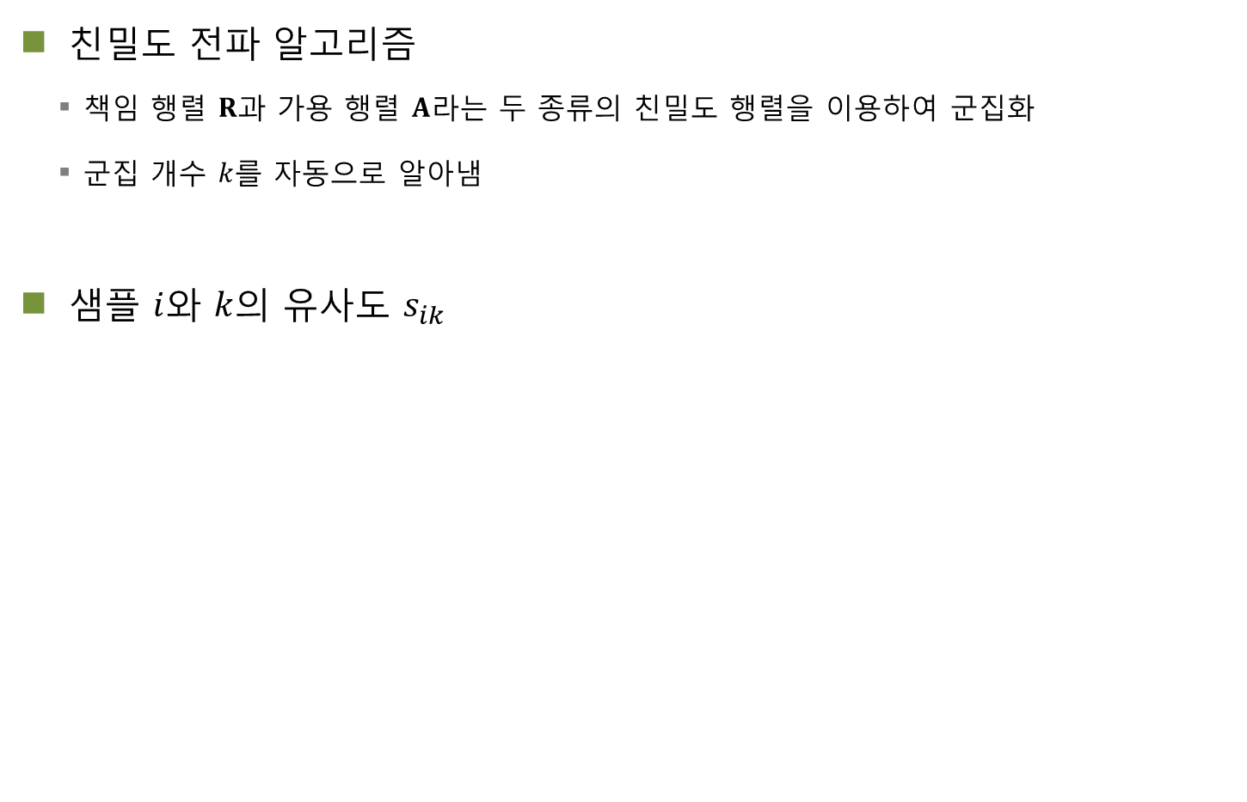
6.3.2 친밀도 전파 알고리즘
친밀도 전파 알고리즘
책임 행렬 $R$과 가용 행렬 $A$라는 두 종류의 친밀도 행렬을 이용하여 군집화
군집 개수 $k$를 자동으로 알아냄
샘플 $i$와 $k$의 유사도 $s_{ik}$
K-means와 다르게,
군집 개수를 미리 지정할 필요가 없고, 자가 유사도를 설정하여 군집 개수를 조절할 수 있는 장점이 있다.
샘플 간의 유사도(similarity)로부터 책임(responsibility) 행렬 R과 가용(availability) 행렬 A라는 두 종류의 친밀도(affinity) 행렬을 계산하고 이를 군집 알고리즘에 적용.
유사도는 여기서 유클리디언 거리를 사용함.

Slide 18
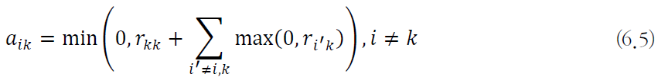
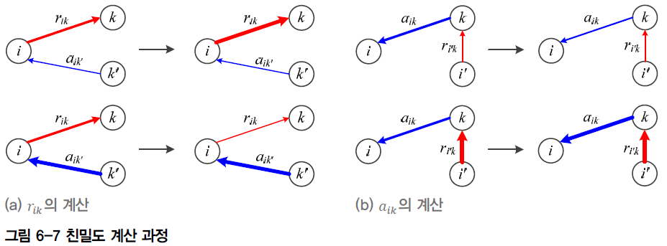
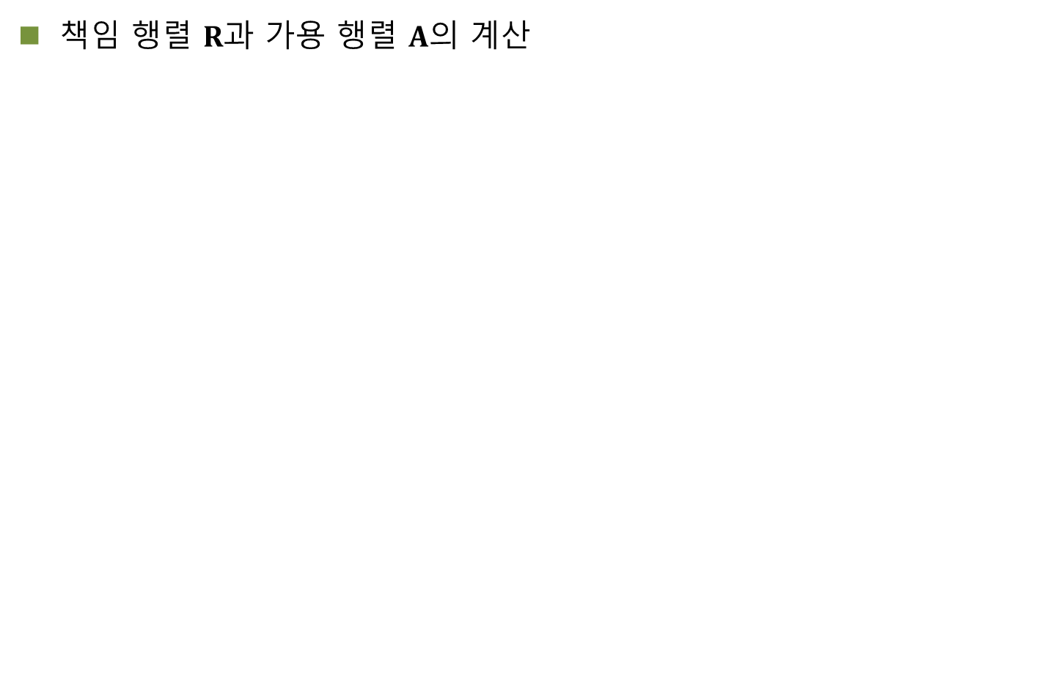
6.3.2 친밀도 전파 알고리즘
책임 행렬 $R$과 가용 행렬 $A$의 계산
i와 k가 유사할수록 큰 값을 부여하고, i가 k 이외의 다른 샘플과 더 친밀할수록 더 큰 값을 뺀다.
r_kk는 샘플 k가 자신에게 대표 자격을 부여하는 값으로 해석하는데, 이 값이 클수록 a_ik가 크다.
다른 샘플 i’가 대표 자격을 더 많이 부여할수록, 즉 r_i’k가 클수록 a_ik는 커진다.

Slide 19
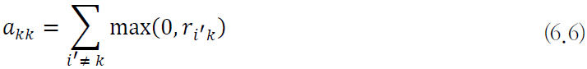
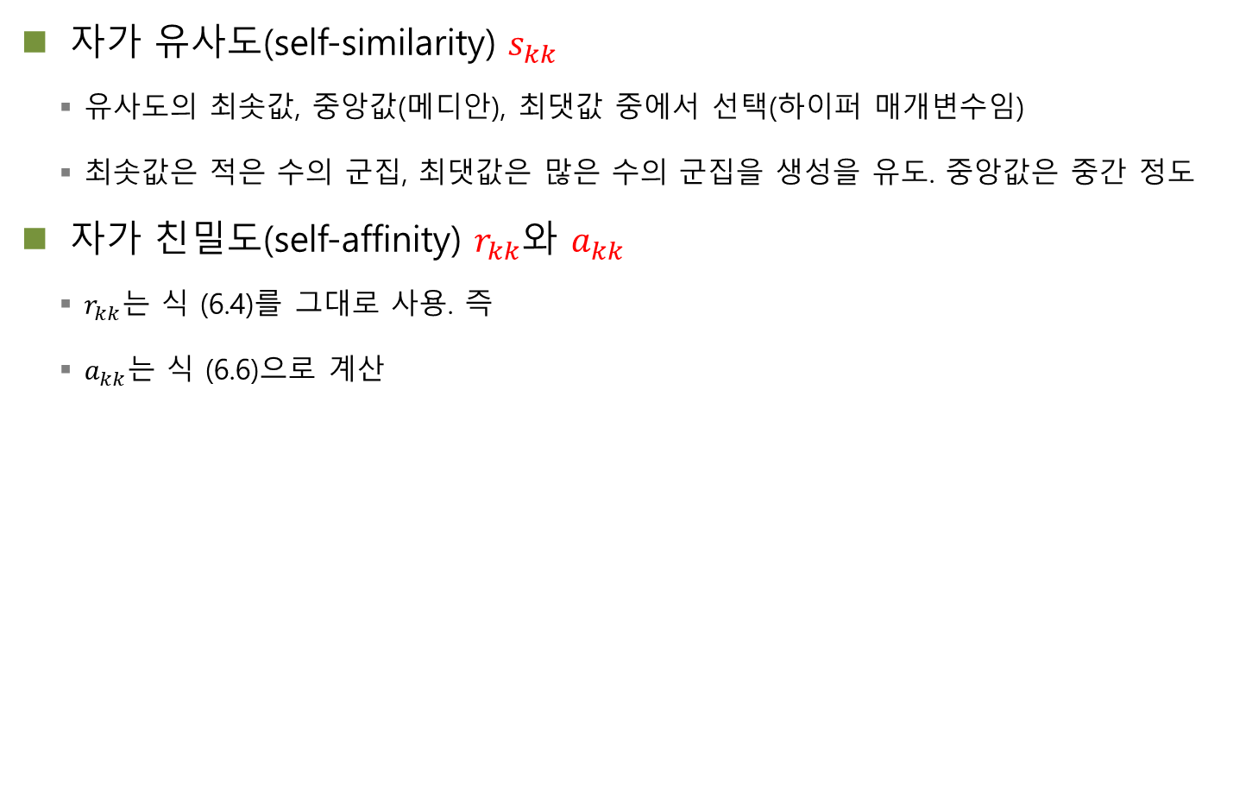
6.3.2 친밀도 전파 알고리즘
유사도 s를 계산한 후, 친밀도 r과 a를 계산하는 알고리즘을 친밀도 전파 알고리즘(affinity propagation)이라 한다.
자가 유사도(self-similarity) $s_{kk}$
유사도의 최솟값, 중앙값(메디안), 최댓값 중에서 선택(하이퍼 매개변수임)
최솟값은 적은 수의 군집, 최댓값은 많은 수의 군집을 생성을 유도. 중앙값은 중간 정도
자가 친밀도(self-affinity) $r_{kk}$와 $a_{kk}$
$r_{kk}$는 식 (6.4)를 그대로 사용. 즉
$a_{kk}$는 식 (6.6)으로 계산

Slide 20
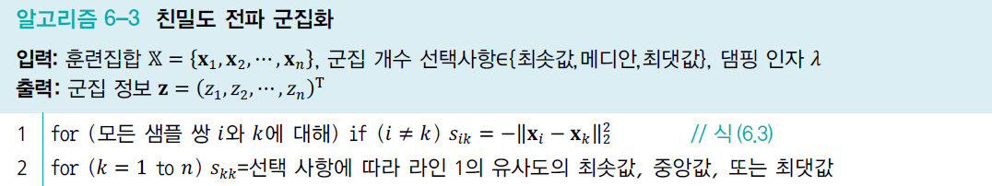
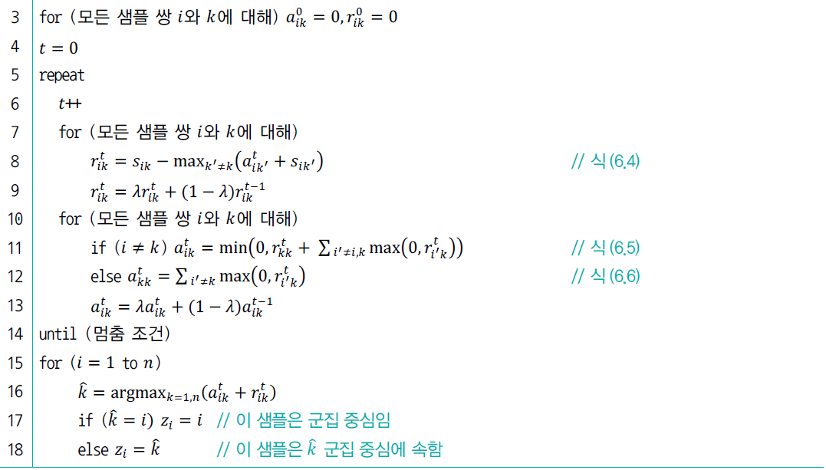
6.3.2 친밀도 전파 알고리즘
라인 9&13은 진자 현상을
방지하기 위해 댐핑 인자 적용
자신의 자가 친밀도가 최고이면 군집 대표

Slide 21
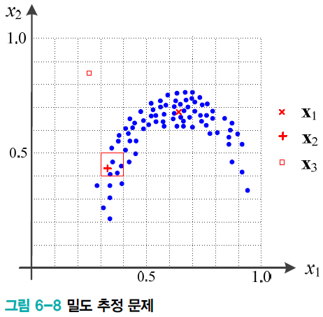
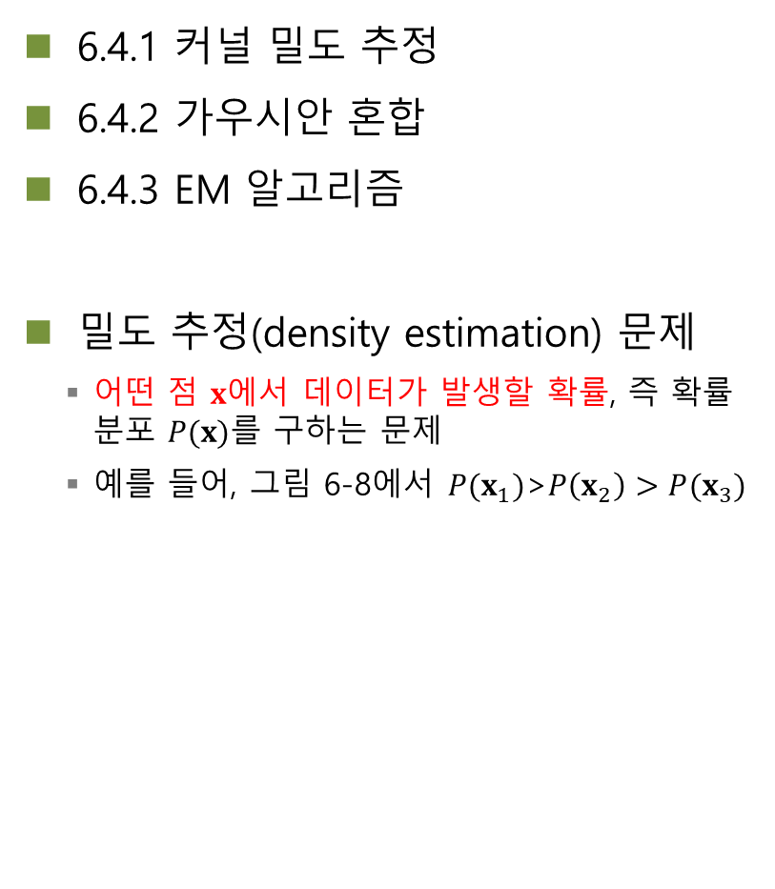
6.4 밀도 추정
6.4.1 커널 밀도 추정
6.4.2 가우시안 혼합
6.4.3 EM 알고리즘
밀도 추정(density estimation) 문제
어떤 점 $x$에서 데이터가 발생할 확률, 즉 확률분포 $P(x)$를 구하는 문제
예를 들어, 그림 6-8에서 $P(x_{1})$>$P\left(x_{2}\right)>P(x_{3})$

Slide 22
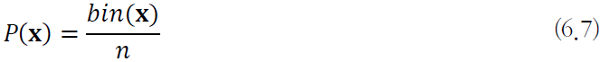
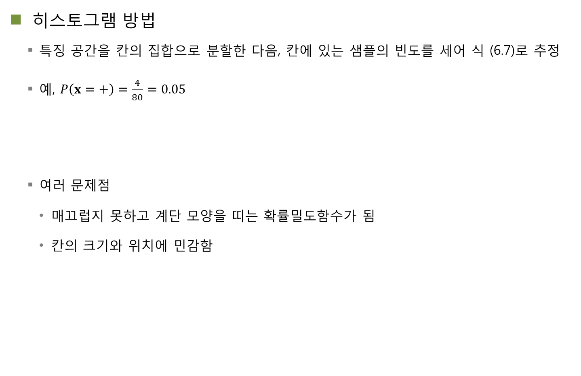
6.4.1 커널 밀도 추정
히스토그램 방법
특징 공간을 칸의 집합으로 분할한 다음, 칸에 있는 샘플의 빈도를 세어 식 (6.7)로 추정
예, $P\left(x=+\right)=\frac{4}{80}=0.05$
여러 문제점
매끄럽지 못하고 계단 모양을 띠는 확률밀도함수가 됨
칸의 크기와 위치에 민감함
가장 쉽게 추정할 수 있는 방법

Slide 23
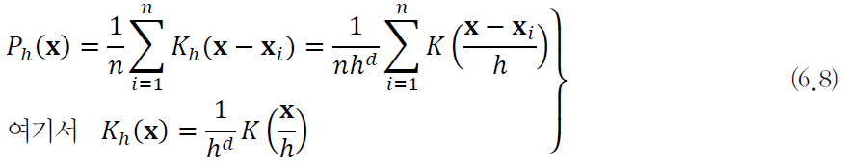
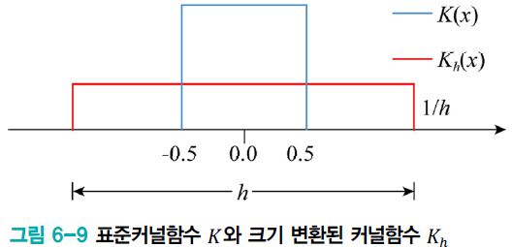
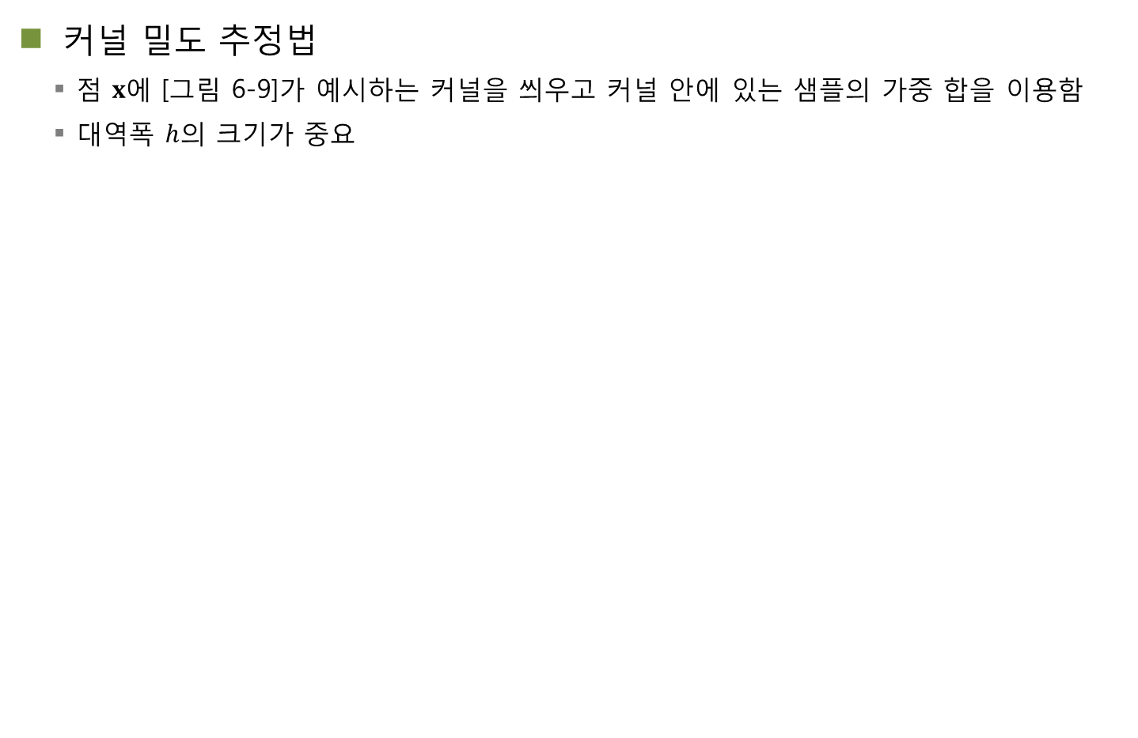
6.4.1 커널 밀도 추정
커널 밀도 추정법
점 $x$에 [그림 6-9]가 예시하는 커널을 씌우고 커널 안에 있는 샘플의 가중 합을 이용함
대역폭 $h$의 크기가 중요

Slide 24
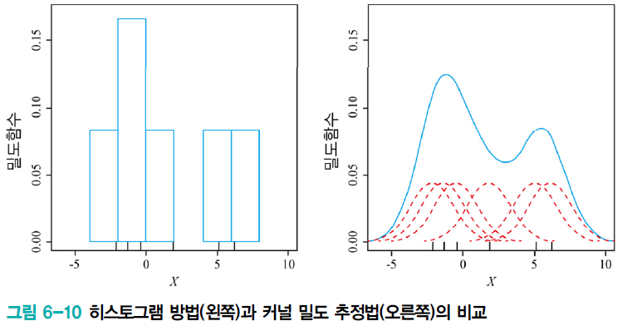
6.4.1 커널 밀도 추정
히스토그램 방법과 커널 밀도 추정법의 비교
커널 밀도 추정법은 매끄러운 확률밀도함수를 추정함

Slide 25
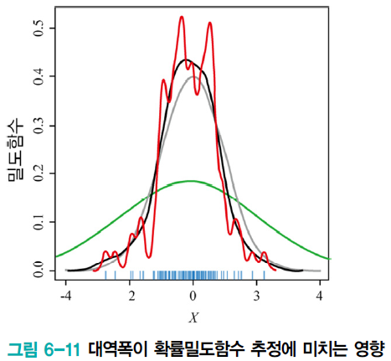
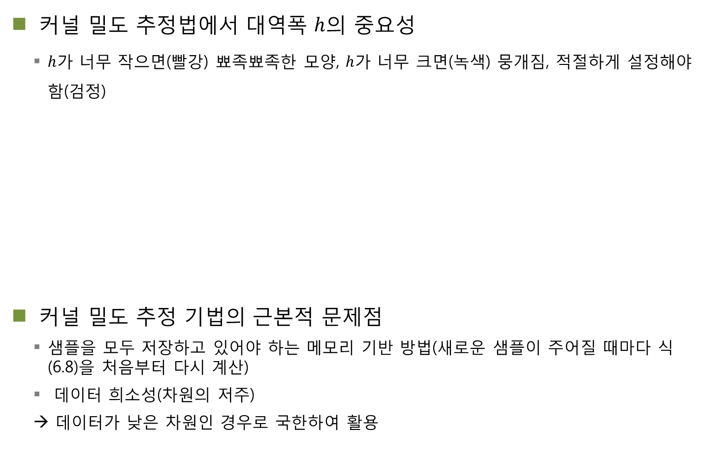
6.4.1 커널 밀도 추정
커널 밀도 추정법에서 대역폭 $h$의 중요성
$h$가 너무 작으면(빨강) 뾰족뾰족한 모양, $h$가 너무 크면(녹색) 뭉개짐, 적절하게 설정해야 함(검정)
커널 밀도 추정 기법의 근본적 문제점
샘플을 모두 저장하고 있어야 하는 메모리 기반 방법(새로운 샘플이 주어질 때마다 식 (6.8)을 처음부터 다시 계산)
데이터 희소성(차원의 저주)
→ 데이터가 낮은 차원인 경우로 국한하여 활용

Slide 26
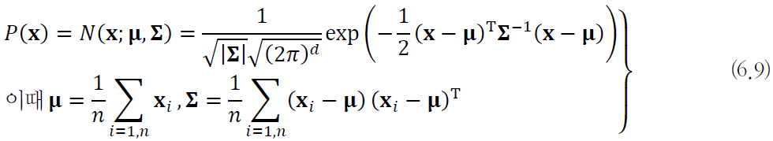
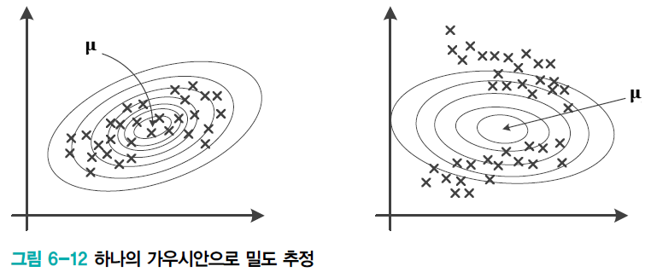
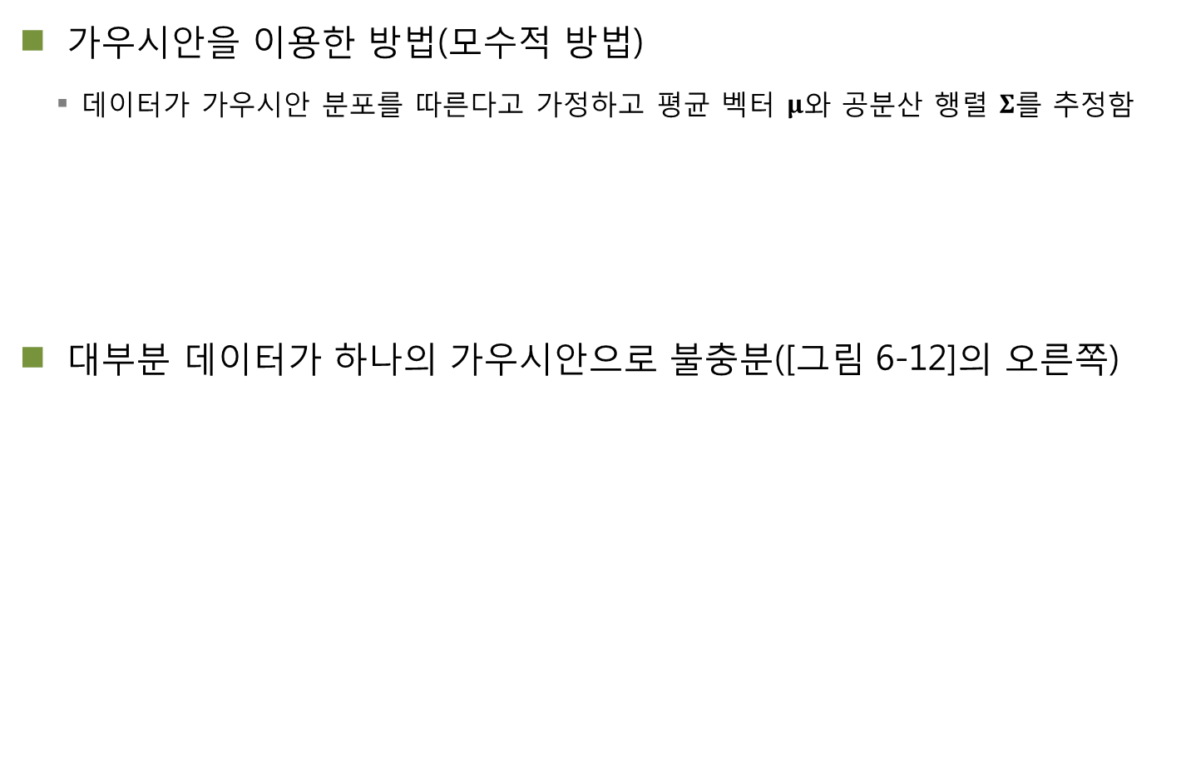
6.4.2 가우시안 혼합
가우시안을 이용한 방법(모수적 방법)
데이터가 가우시안 분포를 따른다고 가정하고 평균 벡터 $μ$와 공분산 행렬 $Σ$를 추정함
대부분 데이터가 하나의 가우시안으로 불충분([그림 6-12]의 오른쪽)

Slide 27
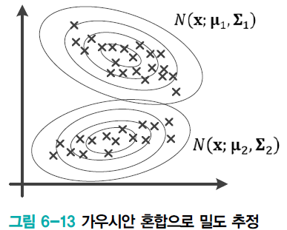
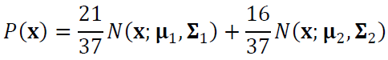
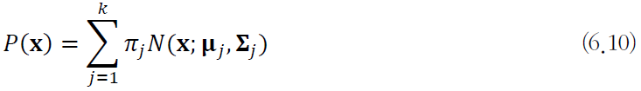
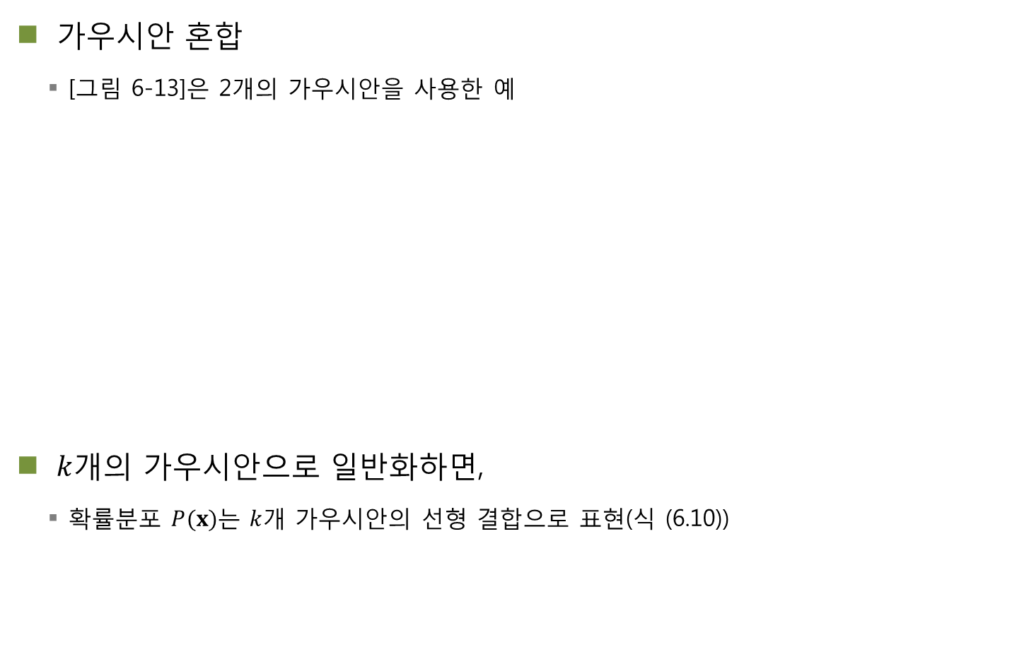
6.4.2 가우시안 혼합
가우시안 혼합
[그림 6-13]은 2개의 가우시안을 사용한 예
$k$개의 가우시안으로 일반화하면,
확률분포 $P(x)$는 $k$개 가우시안의 선형 결합으로 표현(식 (6.10))

Slide 28
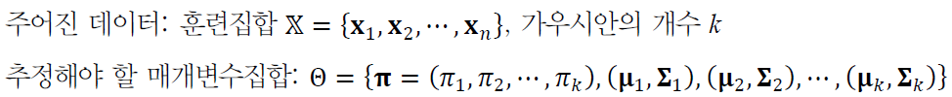
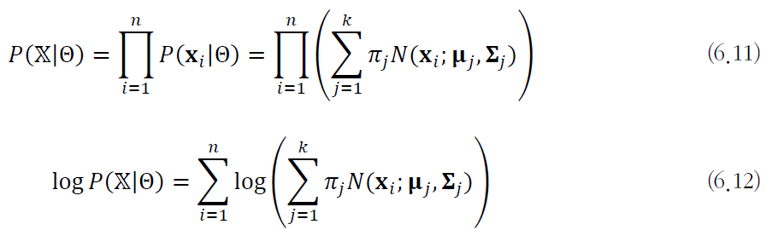
6.4.2 가우시안 혼합
주어진 데이터와 추정해야 할 매개변수를 정리하면,
최대 우도를 이용한 최적화 문제로 공식화

Slide 29
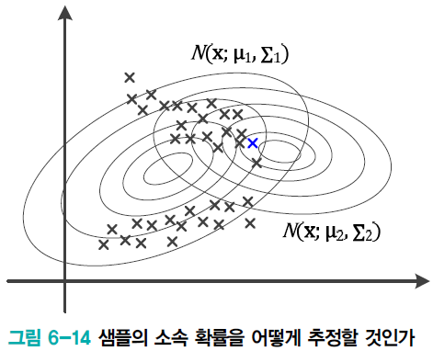
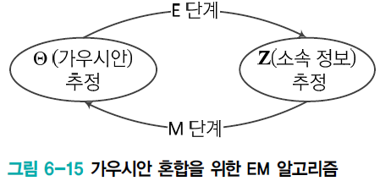
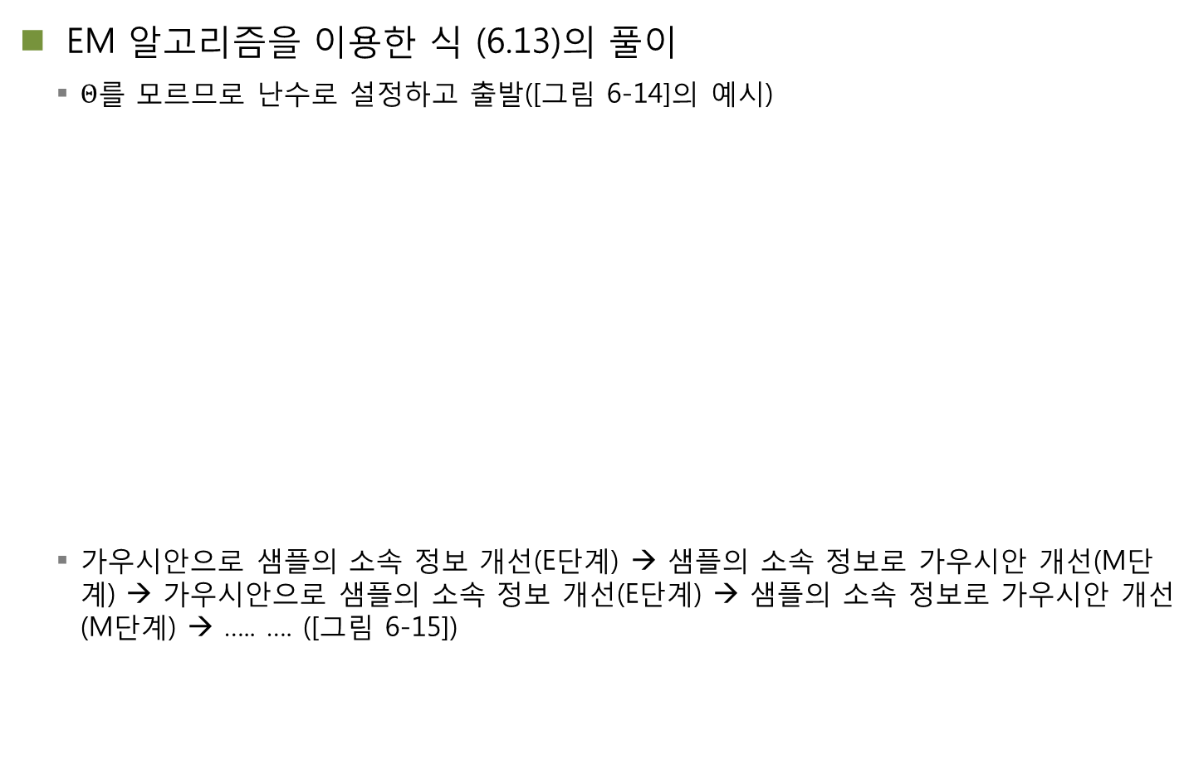
6.4.3 EM 알고리즘
EM 알고리즘을 이용한 식 (6.13)의 풀이
$Θ$를 모르므로 난수로 설정하고 출발([그림 6-14]의 예시)
가우시안으로 샘플의 소속 정보 개선(E단계) → 샘플의 소속 정보로 가우시안 개선(M단계) → 가우시안으로 샘플의 소속 정보 개선(E단계) → 샘플의 소속 정보로 가우시안 개선(M단계) → ….. …. ([그림 6-15])

Slide 30
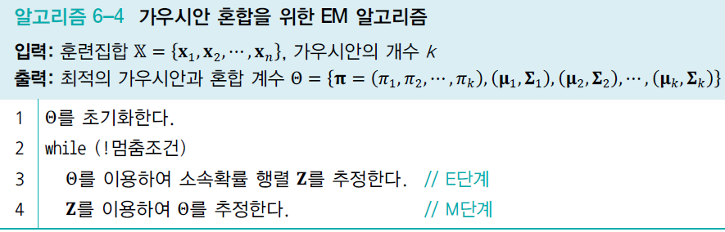
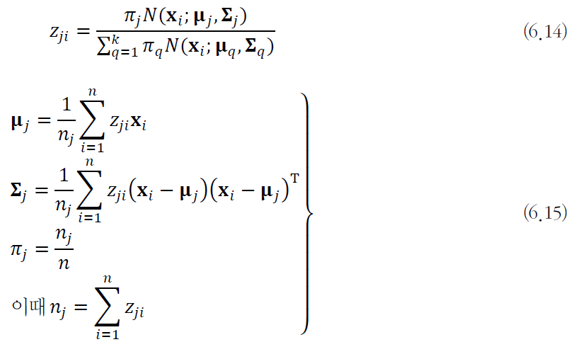

6.4.3 EM 알고리즘
가우시안 혼합을 위한 EM 알고리즘
라인 3과 라인 4를 위한 수식
$z_{ji}$는 $x_{i}$가 $j$번째 가우시안에 속할 확률

Slide 31

6.5 공간 변환의 이해
간단한 상황 예시
2개 군집을 가진 [그림 6-16]의 2차원 특징 공간을 극좌표 공간으로 변환하면 1차원만으로 2개 군집 표현 가능
실제 문제에서는 비지도 학습을 이용하여 최적의 공간 변환을 자동으로 알아내야 함

Slide 32


6.5 공간 변환의 이해
인코딩과 디코딩
원래 공간을 다른 공간으로 변환하는 인코딩 과정($f$), 변환 공간을 원래 공간으로 역변환하는 디코딩 과정($g$)
예) 데이터 압축의 경우, 역변환으로 얻은 $\hat{x}$은 원래 신호 $x$와 가급적 같아야 함
예) 데이터 가시화에서는 2차원 또는 3차원의 $z$ 공간으로 변환. 디코딩은 불필요

Slide 33
6.6 선형 인자 모델
6.6.1 주성분 분석
6.6.2 독립 성분 분석
6.6.3 희소 코딩

Slide 34


6.6 선형 인자 모델
선형 인자 모델
선형 연산을 이용한 공간 변환 기법
선형 연산을 사용하므로 행렬 곱으로 인코딩(식 (6.17))과 디코딩(식 (6.18)) 과정을 표현
$α$는 데이터를 원점으로 이동하거나 잡음을 추가하는 등의 역할
인자 $z$와 추가 항 $α$에 따라 여러 가지 모델이 존재
$z$에 확률 개념이 없고 $α$를 생략하면 PCA(6.6.1절) – 관찰 벡터 $x$와 인자 $z$는 결정론적인 1:1 매핑 관계
$z$와 $α$가 가우시안 분포를 따른다고 가정하면 확률 PCA^{probabilistic PCA}
$z$가 비가우시안 분포를 따른다고 가정하는 ICA(6.6.2절)

Slide 35


6.6.1 주성분 분석
데이터를 원점 중심으로 옮기는 전처리를 먼저 수행

Slide 36


6.6.1 주성분 분석
주성분 분석이 사용하는 변환식
일반적인 선형 변환식인 식 (6.17)에서 $z$에 확률 개념이 없고 $α$를 생략하면 주성분 분석
변환 행렬 $W$는 $d∗q$로서 주성분 분석은 $d$차원의 $x$를 $q$차원의 $z$로 변환 ($q<d$)
$W$의 $j$번째 열 벡터와의 내적 $u_{j}^{T}x$는 $x$를 $u_{j}$가 가리키는 축으로 투영
예, 2차원을 1차원으로 변환하는 상황($d=2, q=1$)

Slide 37

6.6.1 주성분 분석
주성분 분석의 목적
손실을 최소화하면서 저차원으로 변환하는 것
[그림 6-19]에서 정보 손실 예
[그림 6-19(a)]는 $x_{1}$과 $x_{2}$ 쌍, $x_{3}$과 $x_{4}$ 쌍이 같은 점으로 변환되는 정보 손실
[그림 6-19(b)]는 $x_{1}$과 $x_{3}$ 쌍이 같은 점으로 변환되는 정보 손실
[그림 6-19(c)]는 4개 점이 모두 다른 점으로 변환되어 정보 손실이 가장 적음
주성분 분석은 변환된 훈련집합 $ℤ=\left\{z_{1},z_{2},⋯,z_{n}\right\}$의 분산이 클수록 정보 손실이 적다고 판단

Slide 38


6.6.1 주성분 분석

Slide 39


6.6.1 주성분 분석
PCA의 최적화 문제
$q=1$로 국한하고 분산을 쓰면,
[문제 6.1]을 바꾸어 쓰면,

Slide 40


6.6.1 주성분 분석
PCA의 최적화 문제
$u$가 단위 벡터라는 사실을 적용하여 문제를 다시 쓰면,
$L(u)$를 $u$로 미분하면,
$\frac{∂L}{∂u}=0$을 풀면,
주성분 분석의 학습 알고리즘
훈련집합으로 공분산 행렬 $Σ$를 계산한다.
식 (6.22)를 풀어 $d$개의 고윳값과 고유 벡터를 구한다.
고윳값이 큰 순서대로 $u_{1},u_{2},u_{3},⋯,u_{d}$를 나열한다. (이들을 주성분이라 부름)
$q$개의 주성분 $u_{1},u_{2},⋯,u_{q}$를 선택하여 식 (6.20)에 있는 행렬 $W$에 채운다.

Slide 41

6.6.1 주성분 분석

Slide 42

6.6.1 주성분 분석
디코딩 과정
역변환은 $x={\left(W^{T}\right)}^{−1}z$인데, $W$가 정규직교 행렬이므로 식 (6.23)이 됨
$q=d$로 설정하면 $W$가 $d∗d$이고 $\tilde{x}$는 원래 샘플 $x$와 같게 됨([그림 6-20(b)]의 예시)
원래 공간을 단지 일정한 양만큼 회전하는 것에 불과
실제로는 $q<d$로 설정하여 차원 축소를 꾀함
많은 응용이 있음
데이터 압축
$q=2$ 또는 $q=3$으로 설정하여 2차원 또는 3차원으로 축소하여 데이터 가시화
고유얼굴 기법: 256*256 얼굴 영상($d=65536$)을 $q=7$차원으로 변환하여 얼굴 인식(정면 얼굴에 대해 96% 정확률) → 상위 몇 개의 고유 벡터가 대부분 정보를 가짐

Slide 43

6.6.2 독립 성분 분석
블라인드 원음 분리 문제
실제 세계에서는 여러 신호가 섞여 나타남([그림 6-21]은 음악과 대화가 섞이는 예)
마이크로 측정한 혼합 신호로부터 원음(음악과 목소리)을 복원할 수 있나? → 블라인드 원음 분리 문제라 부르며 독립 성분 분석 기법으로 해결 가능
아주 많은 예, 뇌파와 다른 장기 신호가 섞인 EEG, 장면과 잡음이 섞인 영상, …

Slide 44







6.6.2 독립 성분 분석
문제 정의
표기
원래 신호를 $z_{1}(t)$와 $z_{2}(t)$, 측정된 혼합 신호를 $x_{1}(t)$와 $x_{2}(t)$로 표기
$t$ 순간에 획득된 $x_{t}={\left(x_{1}\left(t\right),x_{2}(t)\right)}^{T}$를 훈련 샘플로 취함. 따라서 훈련집합은 $𝕏=\left\{x_{1},x_{2},⋯,x_{n}\right\}$
블라인드 원음 분리 문제는 $𝕏=\left\{x_{1},x_{2},⋯,x_{n}\right\}$로부터 $ℤ=\left\{z_{1},z_{2},⋯,z_{n}\right\}$를 찾는 문제
$$x_{t}(1)$$
$$z_{t}(1)$$
$$t$$
$$t$$
$$z_{t}(2)$$
$$x_{t}(2)$$

Slide 45

6.6.2 독립 성분 분석
문제 공식화
혼합 신호 $x$를 원래 신호 $z$의 선형 결합으로 표현 가능($z_{1}(t)$와 $z_{2}(t)$가 독립이라는 가정)
행렬 표기로 쓰면,
블라인드 원음 분리 문제란 $A$를 구하는 것. $A$를 알면, 식 (6.26)으로 원음 복원
식 (6.25)는 과소 조건 문제
정수 하나를 주고 어떤 두 수의 곱인지 알아내라는 문제와 비슷함 (예를 들어, 32는 1*32, 2*16, 4*8 등 여러 답이 가능) ← 추가 조건을 주면 유일 해가 가능
문제도 과소 적합
추가 조건을 이용하여 식 (6.25)의 해를 찾음 → 독립성 가정과 비가우시안 가정

Slide 46


6.6.2 독립 성분 분석
독립성 가정
원래 신호가 서로 독립이라는 가정(예, 음악과 대화는 서로 무관하게 발생함)
비가우시안 가정
원래 신호가 가우시안이라면 혼합 신호도 ([그림 6-22(a)]처럼) 가우시안이 되므로 분리할 실마리 없음. 비가우시안이면 ([그림 6-22(b)]처럼) 실마리가 있음

Slide 47







6.6.2 독립 성분 분석
ICA의 문제 풀이
원래 신호의 비가우시안인 정도를 최대화하는 가중치를 구하는 전략 사용
원래 신호를 식으로 쓰면,
비가우시안을 최대화하는 가중치를 구하는 식을 쓰면,
$\check{G}$는 비가우시안 정도를 측정하는 함수
주로 식 (6.31)의 첨도를 사용

Slide 48

6.6.2 독립 성분 분석
ICA 학습
전처리 수행
훈련집합 $𝕏$의 평균이 0이 되도록 이동(식 (6.19) 적용)
식 (6.30)의 화이트닝 변환 적용
식 (6.29)를 풀어 최적 가중치 구함
PCA와 ICA 비교
ICA는 비가우시안과 독립성 가정, PCA는 가우시안과 비상관을 가정
ICA는 4차 모멘트까지 사용, PCA는 2차 모멘트까지 사용
ICA로 찾은 축은 수직 아님, PCA로 찾은 축은 서로 수직
ICA는 주로 블라인드 원음 분리 문제를 푸는데, PCA는 차원 축소 문제를 품

Slide 49



6.6.3 희소 코딩
기저함수 또는 기저 벡터의 선형 결합으로 신호를 표현
푸리에 변환([그림 6-24(a)) 또는 웨이블릿 변환 등
희소 코딩
사전 $D$를 구성하는 기저 벡터(단어) $d_{1},d_{2},⋯,d_{m}$의 선형 결합으로 신호(영상) $x$를 표현

Slide 50


6.6.3 희소 코딩
희소 코딩이 다른 변환 기법과 다른 점
비지도 학습이 사전(즉 기저 벡터)를 자동으로 알아냄(푸리에 변환은 삼각함수를 사용함) → 희소 코딩은 데이터에 맞는 기저 벡터를 사용하는 셈
사전의 크기를 과잉 완벽하게 책정($m>d$)
희소 코드 $a$를 구성하는 요소 대부분이 0 값을 가짐
희소 코딩 구현
최적의 사전과 최적의 희소 코드를 알아내야 함
$φ$는 희소 코드의 희소성을 강제하는 규제항

Slide 51
6.7 오토인코더
6.7.1 규제 오토인코더
6.7.2 적층 오토인코더

Slide 52




6.7 오토인코더
오토인코더
특징 벡터 $x$를 입력 받아 동일한 또는 유사한 벡터 $x^{′}$를 출력하는 신경망
단순 복사하는 단위 행렬([그림 6-26])은 무의미
여러 가지 규제 기법 적용하여 유용한 신경망으로 활용

Slide 53


6.7 오토인코더
병목 구조 오토인코더의 동작 원리
$m<d$인 구조(예, 256*256 영상을 입력 받아 256*256 영상을 출력하는 경우 $d=65536$인데 $m=1024$로 설정)
은닉층의 $h$는 훨씬 적은 메모리로 데이터 표현. 필요하면 디코더로 원래 데이터 복원
$h$는 $x$의 핵심 정보를 표현 → 특징 추출, 영상 압축 등의 응용
여러 형태의 오토인코더
은닉 노드의 개수에 따라 $m<d$, $m=d$, $m>d$ 구조
활성함수에 따라 선형(식 (6.34))과 비선형(식 (6.35))

Slide 54


6.7 오토인코더
오토인코더의 학습
주어진 데이터는 훈련집합 $𝕏=\left\{x_{1},x_{2},⋯,x_{n}\right\}$, 알아내야 하는 매개변수는 $f$와 $g$라는 매핑함수, 즉 가중치집합 $Θ=\left\{W,V\right\}$
오토인코더 학습을 최적화 문제로 쓰면,

Slide 55



6.7.1 규제 오토인코더
여러 규제 기법을 적용
$m>d$인 상황에서도 단순 복사를 피할 수 있음 ← 충분히 큰 모델을 사용하되 적절한 규제 기법을 적용하는 현대 기계 학습 추세를 오토인코더로 따르는 셈
SAE(sparse autoencoder)
은닉 벡터 $h_{i}$가 희소하도록 강제화(0이 아닌 요소의 개수를 적게 유지)
$φ\left(h_{i}\right)$는 벡터 $h_{i}$가 희소하도록 강제하는 규제항
DAE(denoising autoencoder)
잡음을 추가한 다음 원본을 복원하도록 학습하는 원리
특징 벡터 $x_{i}$에 적절한 양의 잡음을 추가한 ${\tilde{x}}_{i}$를 입력으로 사용

Slide 56


6.7.1 규제 오토인코더
CAE(contractive autoencoder)
인코더함수 $f$의 야코비안 행렬의 프로베니우스 놈을 작게 유지
CAE는 공간을 축소하는 효과

Slide 57

6.7.2 적층 오토인코더
오토인코더는 얕은 신경망
은닉층이 하나뿐임 → 표현력에 한계
여러 층으로 쌓으면 용량이 커짐
적층 오토인코더
층별 예비학습을 이용하여 [그림 6-29]처럼 깊은 신경망을 만듦

Slide 58

6.7.2 적층 오토인코더
적층 오토인코더를 지도 학습(분류)에 활용하는 경우의 학습 과정
층별 예비학습을 필요한 만큼 수행한다. ($𝕏$만 가지고 비지도 학습) // [그림6-29]는 3번 수행
마지막 층의 출력을 입력으로 하여, MLP를 학습한다. ($𝕏$와 $𝕐$를 가지고 지도 학습) // [그림6-29]는 $h_{3}$가 마지막 층의 출력임
신경망 전체를 한꺼번에 추가로 학습한다. ← 미세 조정 단계
층별 예비학습의 역사적 의미
깊은 구조의 MLP 학습이 번번이 실패하던 상황에서 2006년에 힌튼 교수가 층별 예비학습 아이디어를 제안하고, 성공적인 성능을 입증
이후 기계 학습 연구자들의 관심 고조되고, 현재 딥러닝은 기계 학습을 주도
여러 가지 기술 향상으로 현재는 층별 예비학습을 별로 사용하지 않음

Slide 59
6.8 매니폴드 학습
6.8.1 매니폴드란?
6.8.2 IsoMap
6.8.3 LLE
6.8.4 t-SNE
6.8.5 귀납적 학습 모델과 트랜스덕티브 학습 모델
오토인코더는 데이터 구조를 간접적으로 표현
반면 매니폴드 학습은 데이터의 비선형 구조를 직접적으로 반영

Slide 60


6.8.1 매니폴드란?
매니폴드
매니폴드는 고차원 공간에 내재한 저차원 공간
[그림 6-30]에서 도로가 매니폴드에 해당
자동차 위치를 데이터로 간주하면, $x={\left(위도,경도,고도\right)}^{T}$
이 3차원(고차원) 공간 데이터를 $x={\left(기준점에서의 거리\right)}^{T}$라는 1차원(저차원) 공간, 즉 매니폴드로 표현할 수 있음
보통 매니폴드는 비선형 공간이지만 지역적으로 살피면 선형 구조

Slide 61


6.8.1 매니폴드란?
매니폴드 가정
인위적인 상황 예시
매니폴드를 어떻게 찾고, 어떻게 표현할 것인가?

Slide 62

6.8.2 IsoMap
알고리즘
최근접 이웃 그래프 구축
첫째, 각 점은 k-최근접 이웃을 구하여 거리를 $n∗n$행렬 $M$에 채움
둘째, 빈 곳은 최단 경로의^{shortest path} 길이로 채움
$M$의 고유 벡터를 계산하고, 큰 순서대로 $d_{low}$개의 고유 벡터를 선택
이들 고유 벡터가 새로운 저차원 공간 형성
$i$번째 샘플의 $k$번째 좌표는 $\sqrt{λ_{k}}v_{k}^{i}$로 변환($v_{k}^{i}$는 $λ_{k}$에 해당하는 고유 벡터의 $i$번째 요소)
예) 2차원으로 변환하는 경우, $𝕏=\left\{x_{1},x_{2},⋯,x_{n}\right\}$의 $x_{i}$는 ${\left(\sqrt{λ_{1}}v_{1}^{i},\sqrt{λ_{2}}v_{2}^{i}\right)}^{T}$로 변환됨
$M$의 크기가 방대한 문제점

Slide 63



6.8.3 LLE(locally linear embedding)
LLE
거리 행렬 $M$ 대신에 식 (6.42)의 함수 $ε$을 최소로 하는 가중치 행렬 $W$를 사용함
$x_{i}$를 k-최근접 이웃의 선형 결합 $\sum_{x_{j}∈\left\{x_{i}의 이웃\right\}}{w_{ij}x_{j}}$로 근사화하는 셈([그림 6-32(a)])

Slide 64


6.8.3 LLE
저차원 공간에서는,
변환된 저차원 공간의 점을 $𝕏^{′}=\left\{y_{1},y_{2},⋯,y_{n}\right\}$이라면 식 (6.43)을 최소화하는 $𝕏^{′}$를 찾아야 함
고차원 원래 공간에서의 식 (6.42)와 저차원 변환 공간에서 식 (6.43)을 비슷하게 유지함으로써 원래 데이터 $𝕏$와 변환된 데이터 $𝕏^{′}$가 비슷한 구조를 가짐

Slide 65



6.8.4 t-SNE(stochastic neighbor embedding)
현재 t-SNE는 매니폴드 공간 변환 기법 중에서 가장 뛰어남
원래 공간에서 유사도 측정
$x_{i}$와 $x_{j}$의 유사도를 식 (6.45)의 확률로 측정

Slide 66



6.8.4 t-SNE
변환된 공간에서의 유사도는 스튜던트 t 분포로 측정
$y_{i}$와 $y_{j}$는 변환된 공간에서의 점
원래 데이터와 변환된 데이터의 구조가 비슷해야 하므로,
확률 분포 P와 Q가 비슷할수록 좋음
비슷한 정도를 측정하기 위해 식 (6.47)의 KL 다이버전스를 사용

Slide 67



6.8.4 t-SNE(stochastic neighbor embedding)
학습 알고리즘
목적함수 $J$를 최소로 하는, 즉 P와 Q의 KL 다이버전스를 최소로 하는 $𝕏^{′}$를 찾는 문제
경사 하강법을 이용(식 (6.48))
T-SNE에 대한 다양한 정보 http://lvdmaaten.github.io/tsne/

Slide 68

6.8.5 귀납적 학습 모델과 트랜스덕티브 학습 모델
트랜스덕티브 학습 모델
훈련집합 이외의 새로운 샘플을 처리할 능력이 없는 모델
IsoMap, LLE, t-SNE는 모두 트랜스덕티브 모델
데이터 가시화라는 목적에 관한 한 PCA나 오토인코더와 같은 귀납적 모델보다 성능이 뛰어남
귀납적 모델
훈련집합 이외의 새로운 샘플을 처리할 능력이 있는 모델
IsoMap, LLE, t-SNE를 제외한 지금까지 공부한 모든 모델
주어진 문제에 따라 둘 중 적절한 것을 선택하는 지혜 필요

